Slide 1
Архивный отдел администрации муниципального образования Тихвинский муниципальный район Ленинградской области Доклад «Приемы и методы использования архивных документов муниципального архива в патриотическом воспитании и пропаганде исторических знаний»
Фомина Светлана Викторовна – заведующий архивного отдела
Тугушева Светлана Александровна – главный специалист архивного отдела
Тихвин 2023

Slide 2
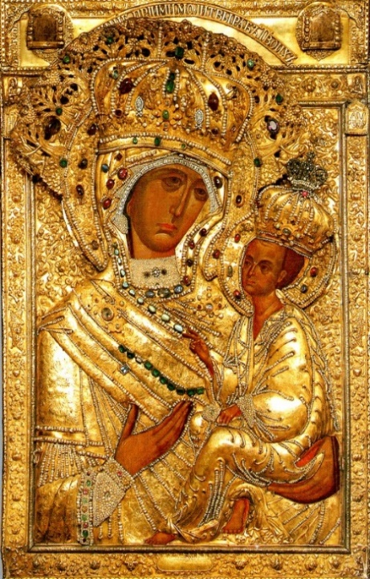
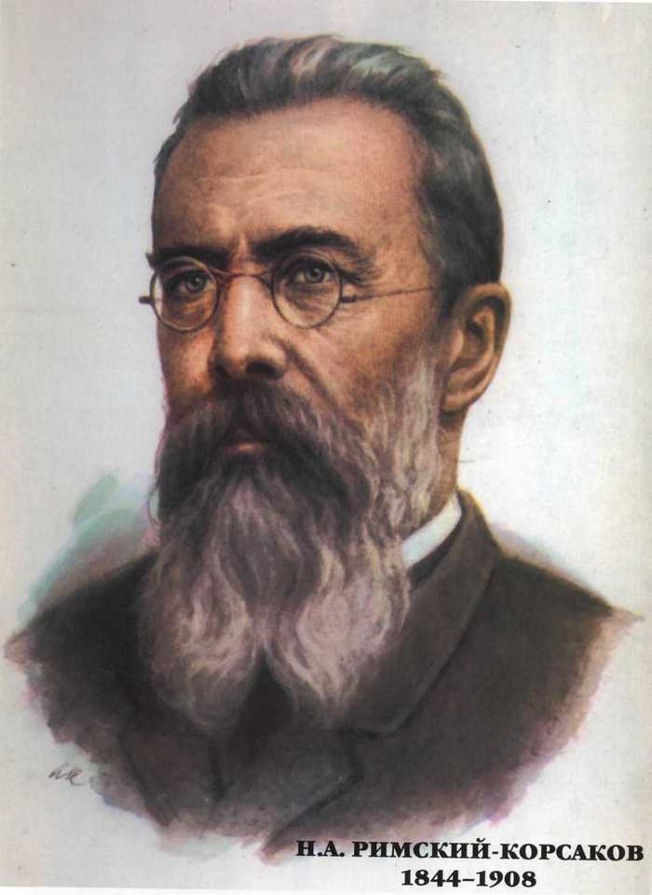
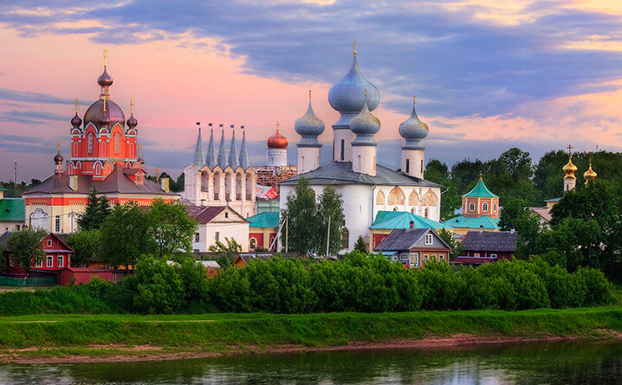
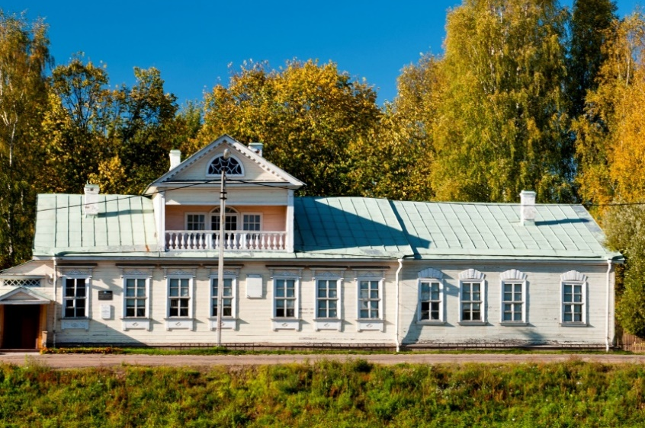
Тихвин - центр православной культуры северо-запада России
Дом музей
Н.А. Римского-Корсакова
Стела
«Город воинской славы»
Тихвинский Богородичный
Успенский мужской монастырь

Slide 3
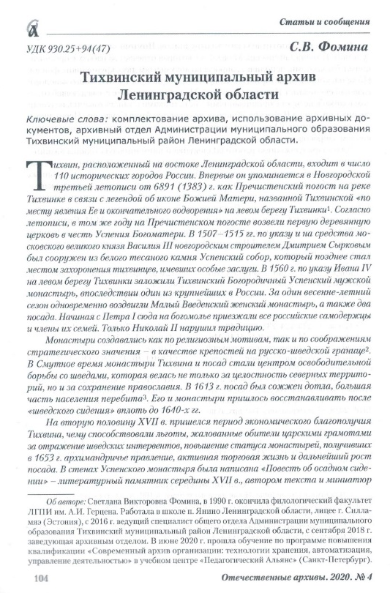
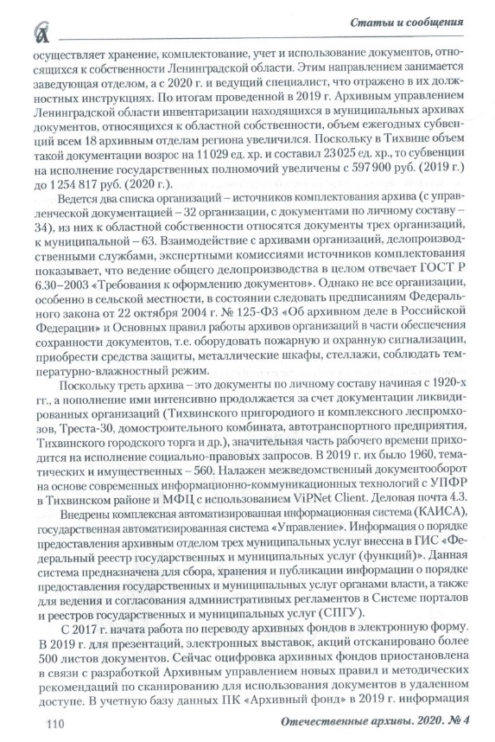
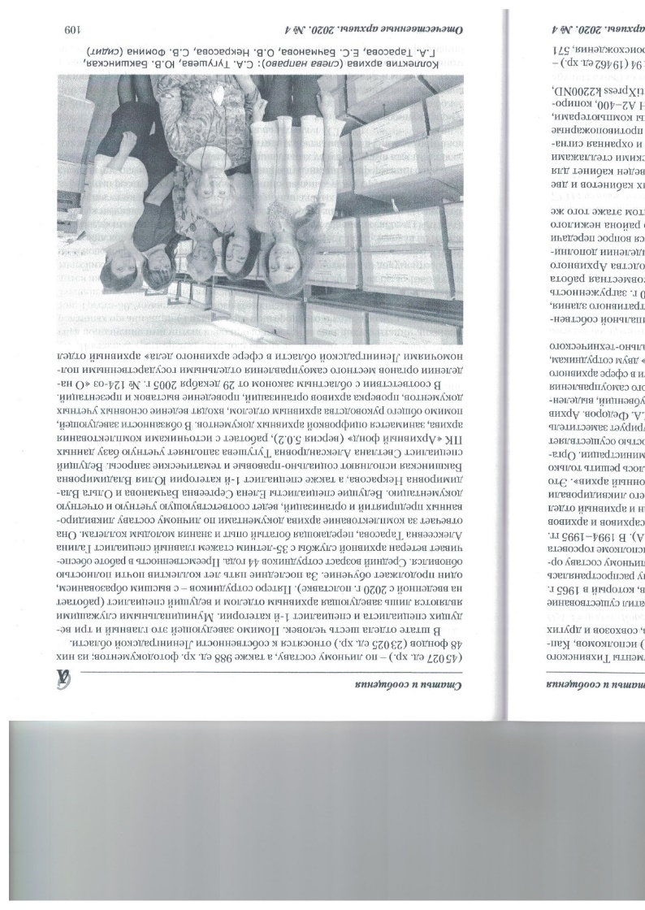
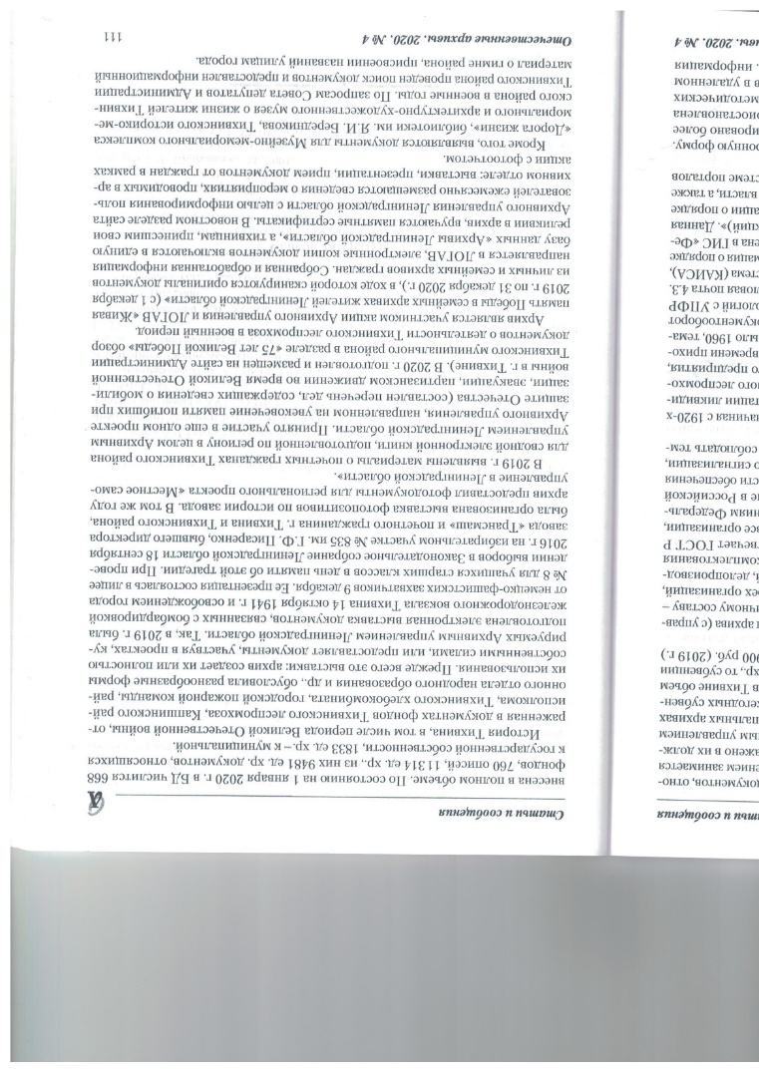
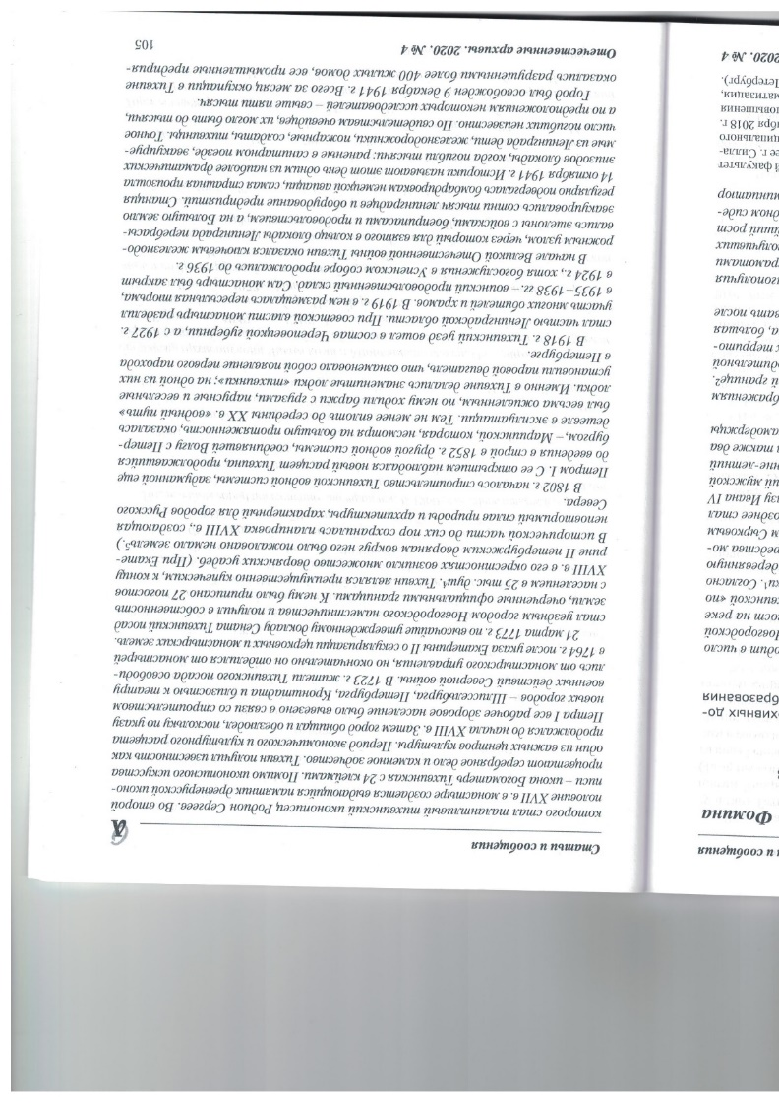
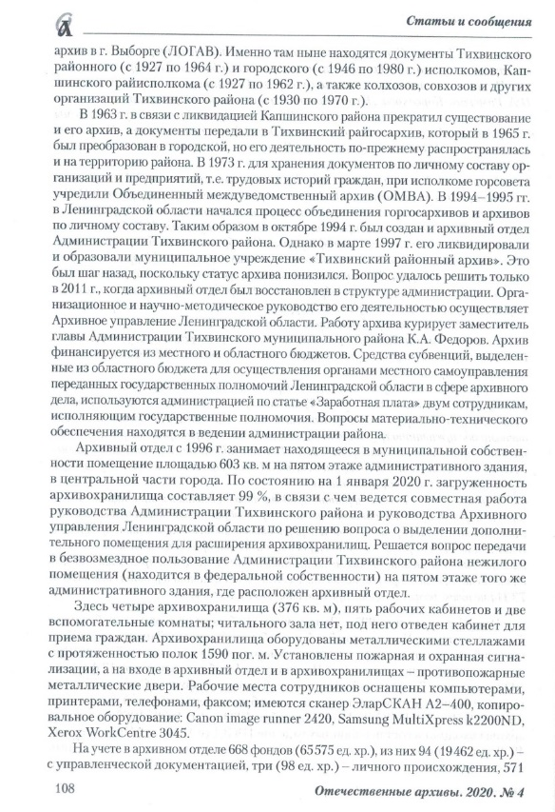
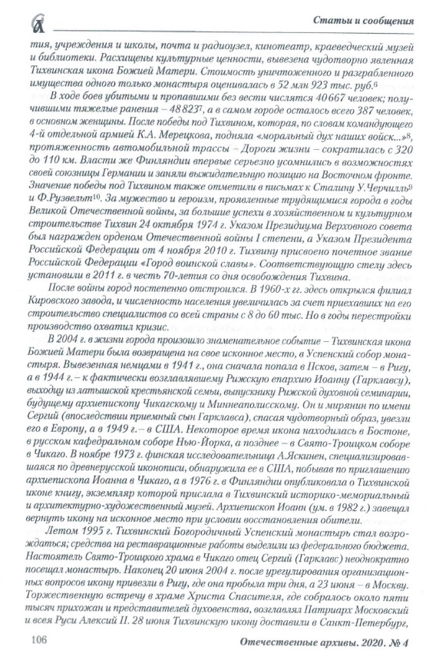
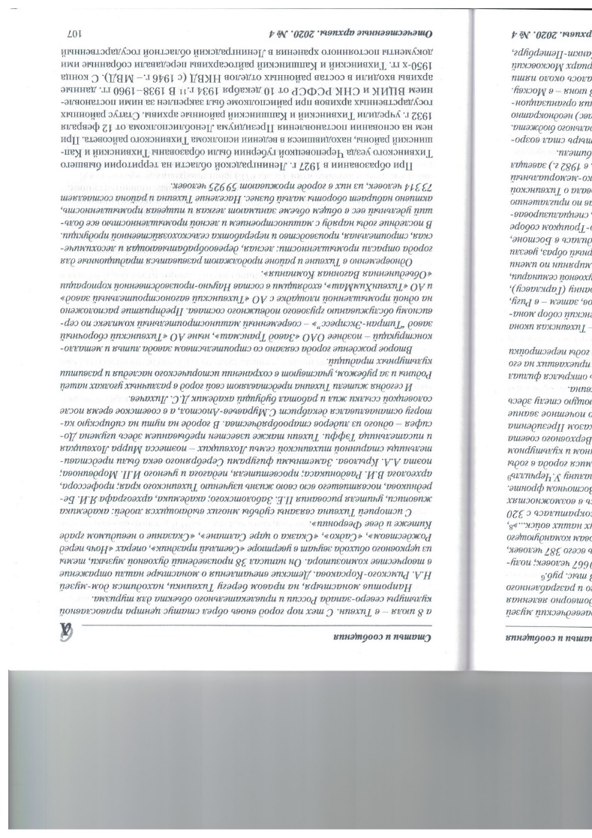
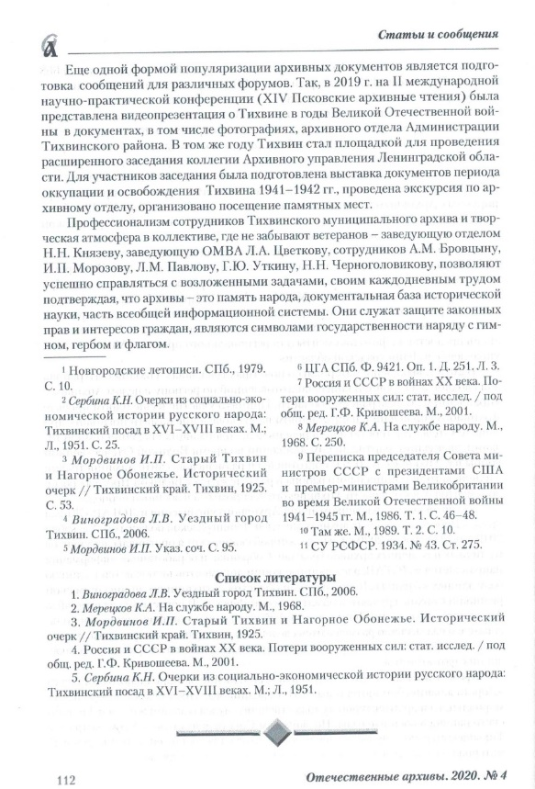
Статья «Тихвинский муниципальный архив Ленинградской области»
в журнале «Отечественные архивы»

Slide 4
Концепция патриотического воспитания Российского государства
Тема доклада «Приемы и методы использования архивных документов муниципального архива в патриотическом воспитании и пропаганде исторических знаний»
«Патриотическое воспитание - это систематическая и целенаправленная деятельность органов государственной власти и общественных организаций по формированию у граждан высокого патриотического сознания, чувства верности своему Отечеству, готовности к выполнению гражданского долга и конституционных обязанностей по защите интересов Родины»
Мусина В. Е. Патриотическое воспитание школьников: учебно-методическое пособие. /
В. Е. Мусина. – Белгород: ИД «Белгород» НИУ «БелГУ», 2013. - 156с.

Slide 5
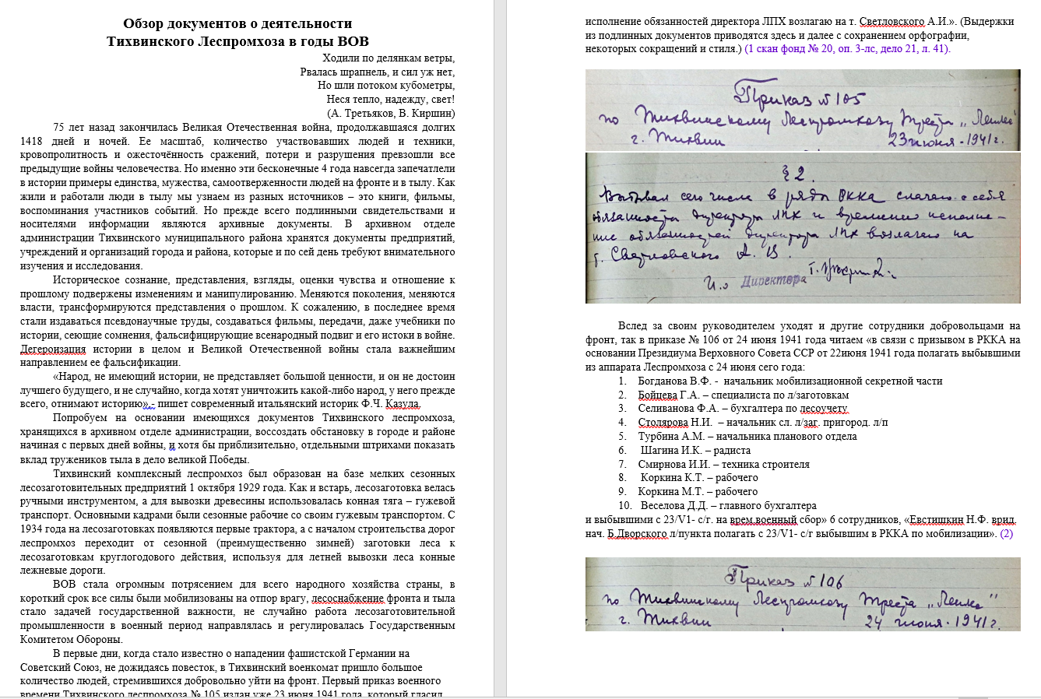
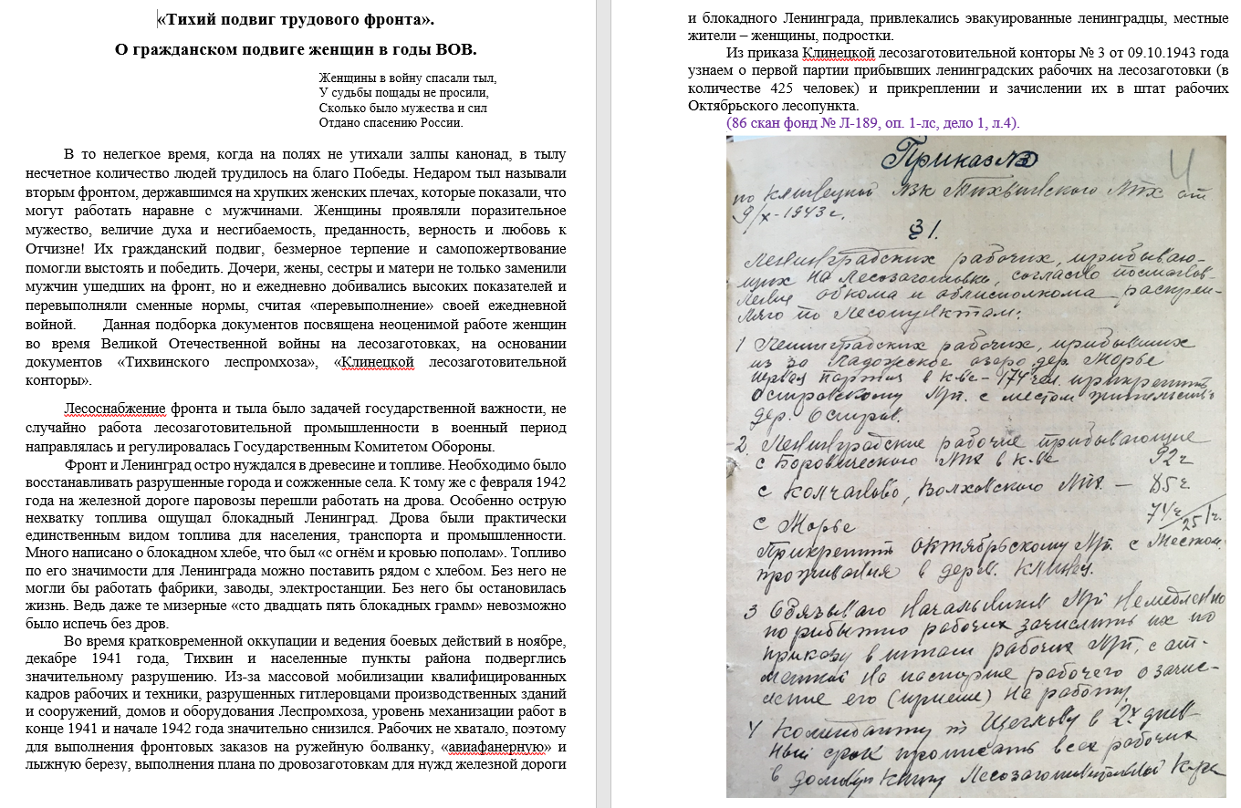
Архивные материалы – один из источников информационного обеспечения
патриотического воспитания

Slide 6
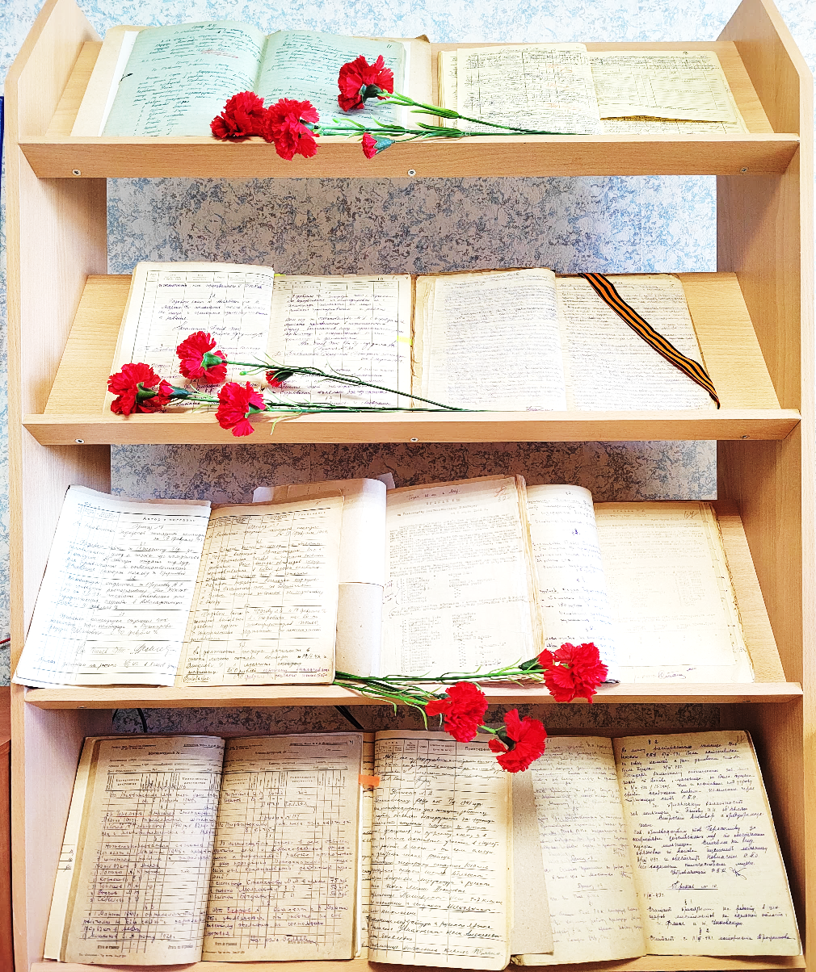
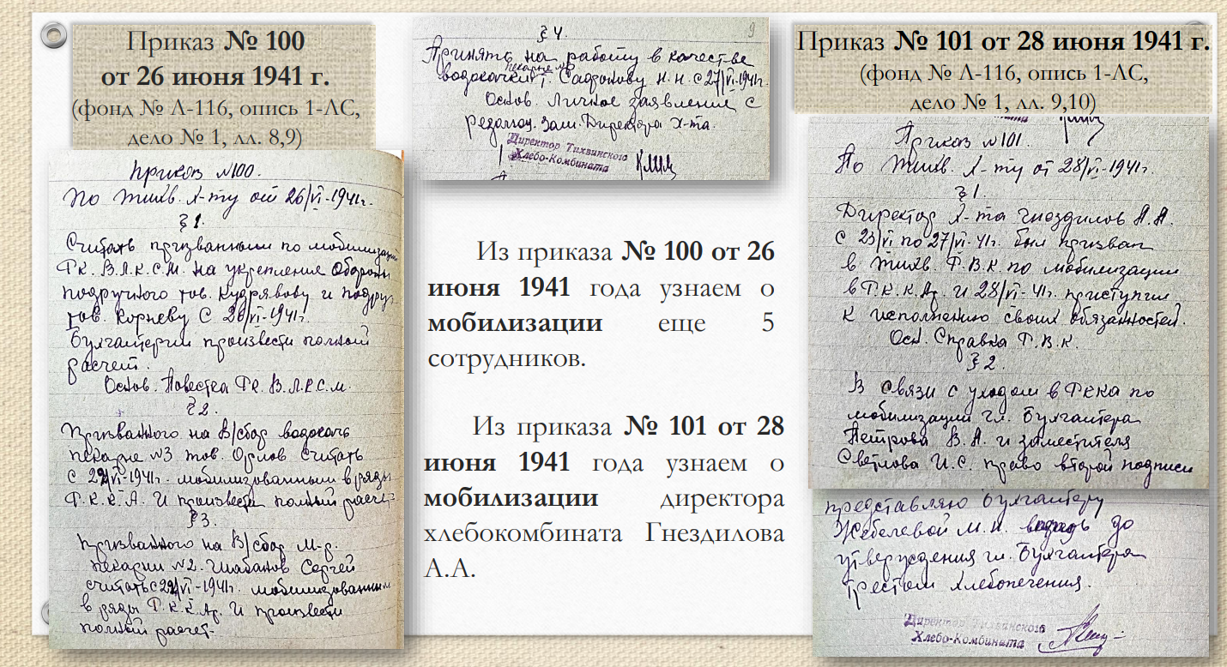
Размещение выставок, презентаций, обзоров архивных документов

Slide 7
Направления работы исторического краеведения
История города Тихвина в архивных документах

Slide 8
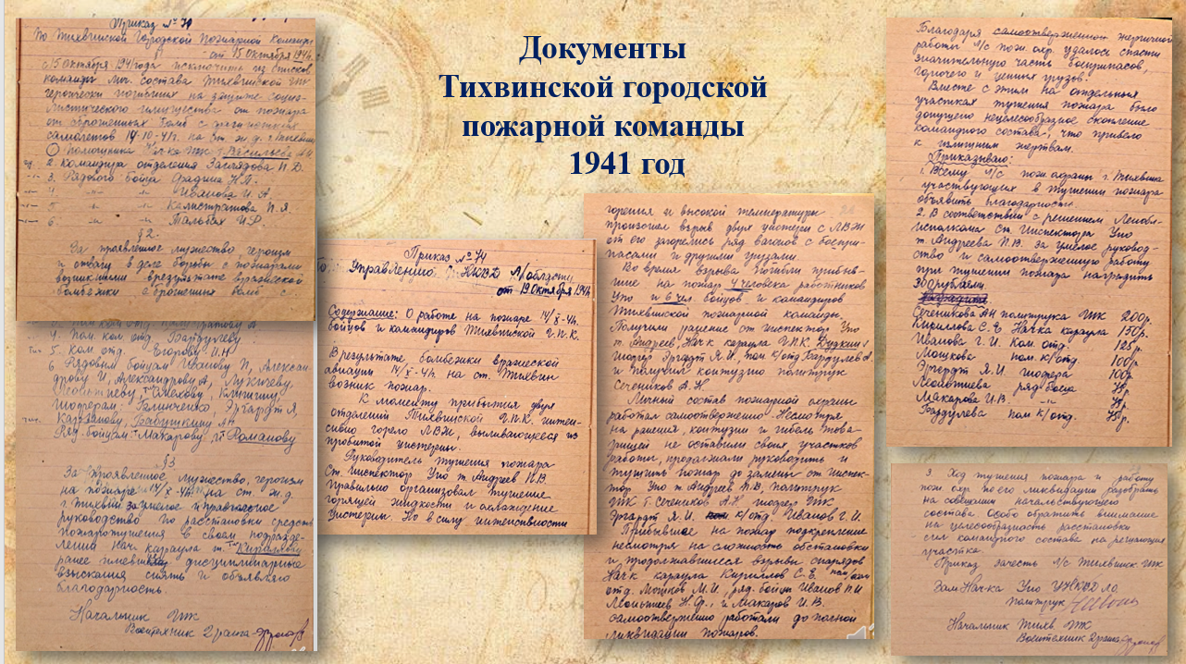
Направления работы исторического краеведения
Тихвин в годы Великой Отечественной войны
Видео-презентация документов, связанных с бомбардировкой железнодорожной станции
Тихвин 14 октября 1941 года

Slide 9
Направления работы исторического краеведения
Тихвин в годы Великой Отечественной войны
Видео-презентация
«Тихвин в годы ВОВ»
на
«Псковских
архивных чтениях»
II Международная научно-практическая конференция

Slide 10
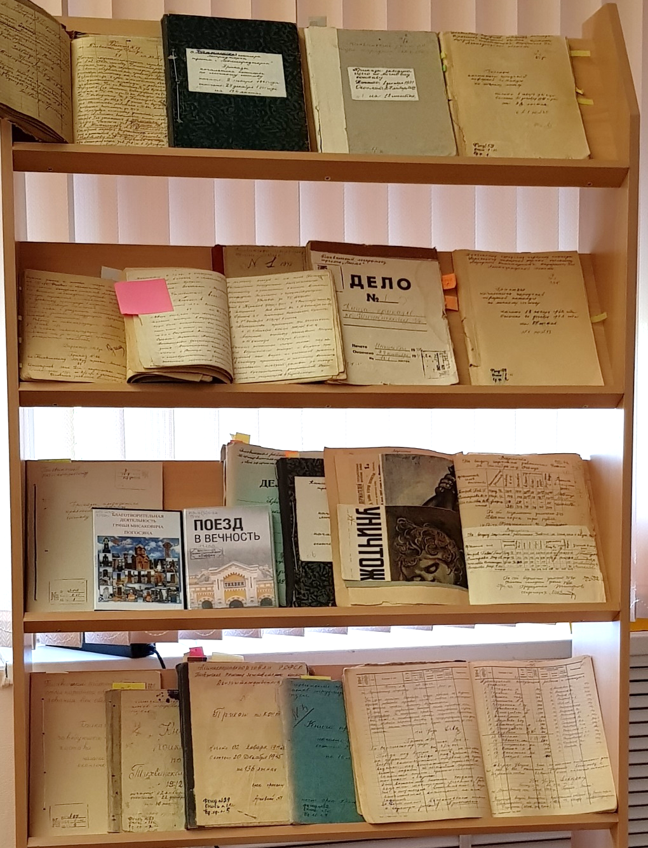
Направления работы исторического краеведения
Тихвин в годы Великой Отечественной войны
Выставка архивных документов
«80 лет со Дня освобождения Тихвина от немецко-фашистских захватчиков –
9 декабря 1941 года»

Slide 11
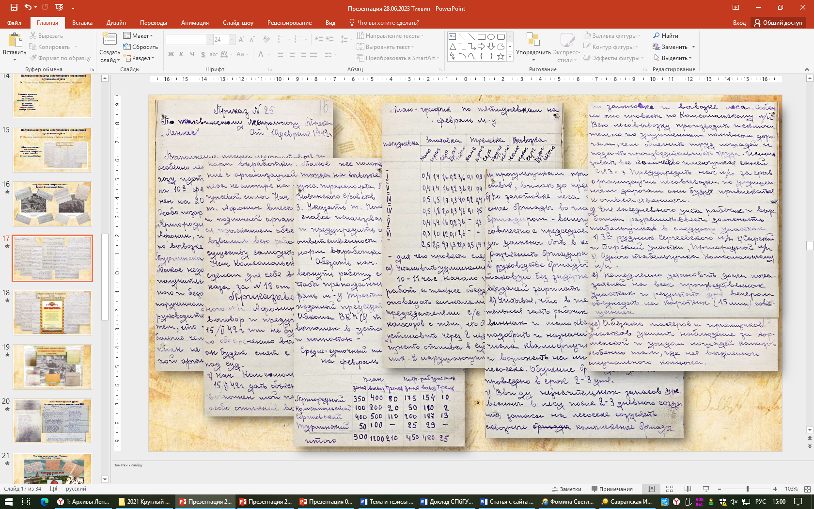
Направления работы исторического краеведения
История предприятий города и района периода 1941-1945
Обзор документов о деятельности
Тихвинского Леспромхоза
в годы Великой Отечественной Войны

Slide 12
Направления работы исторического краеведения
История предприятий города и района периода 1941-1945
Обзор документов
«Тихвинского леспромхоза»
и «Клинецкой лесозаготовительной конторы»

Slide 13
Брошюра, изданная Тихвинским Леспромхозом в 2022 году

Slide 14
Направления работы исторического краеведения
История предприятий города и района периода 1941-1945
Обзор документов
«Тихвинского
хлебокомбината»
в годы ВОВ

Slide 15
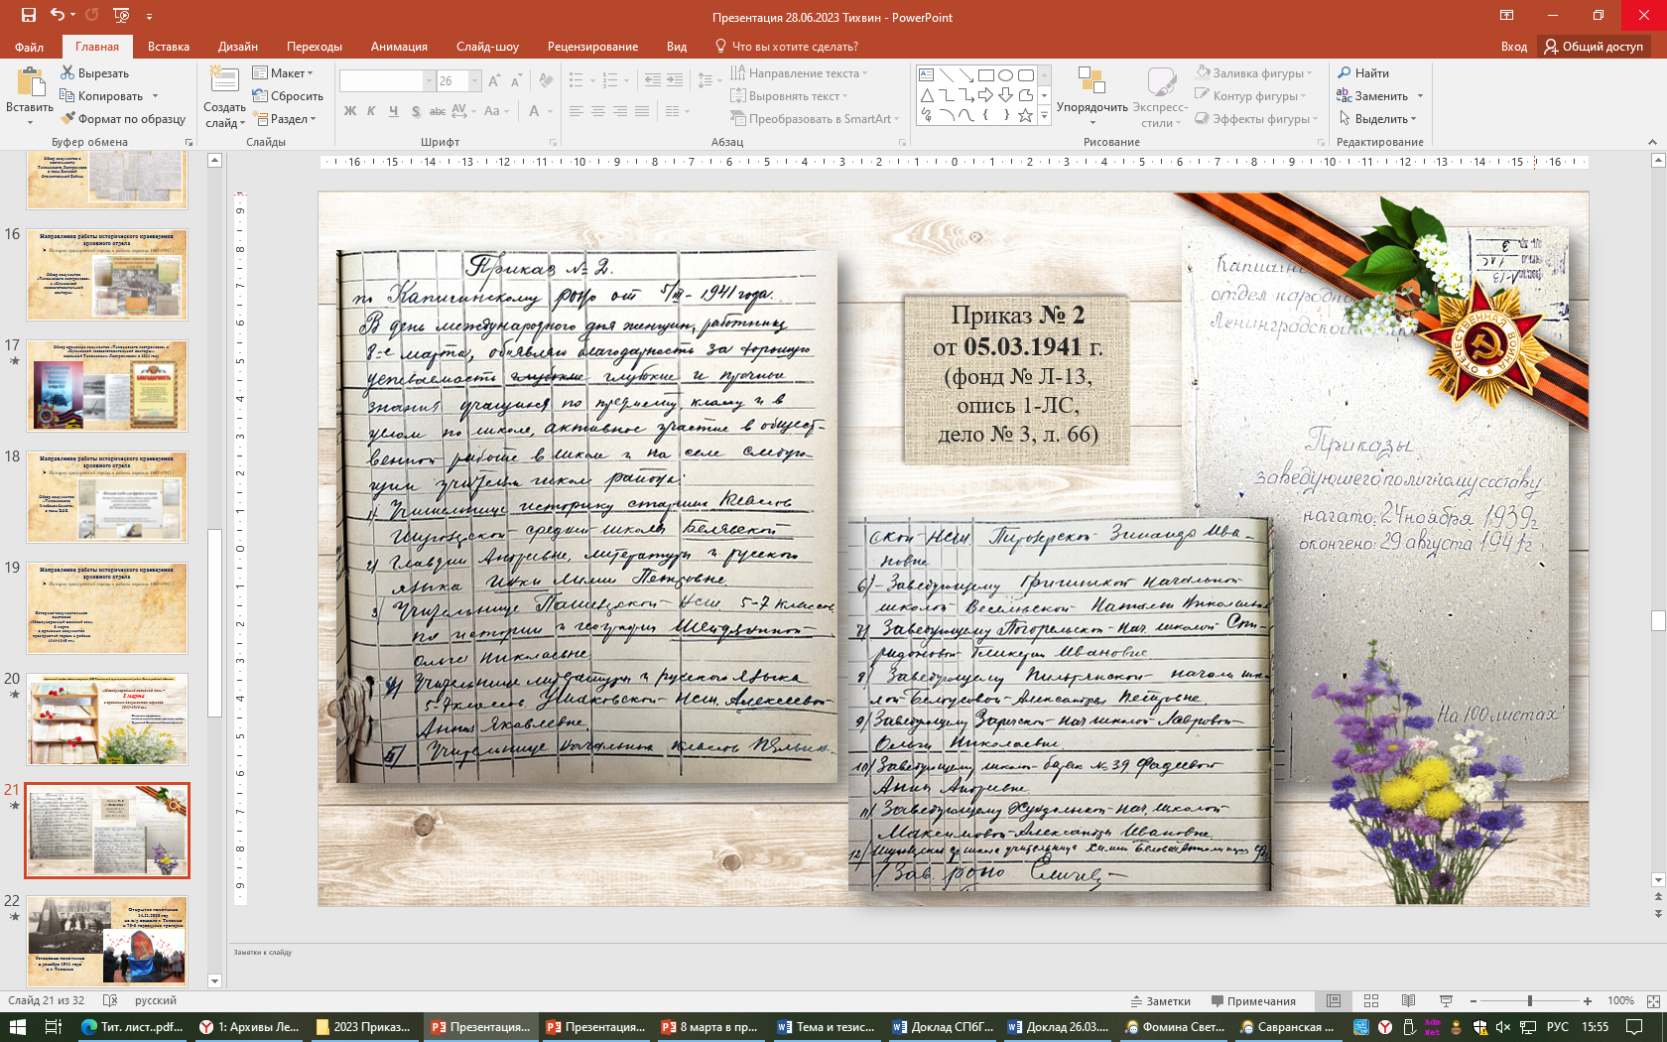
Направления работы исторического краеведения
История предприятий города и района периода 1941-1945
Историко-документальная выставка
«Международный
женский день 8 марта
в архивных документах предприятий города и района
1941-1945 гг.»

Slide 16
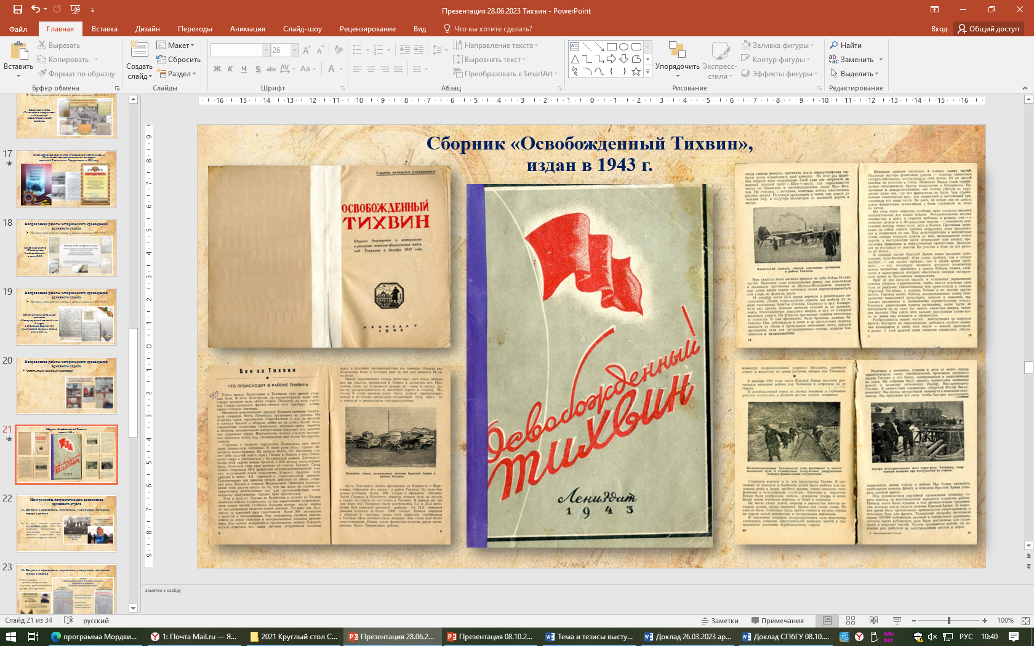
Направления работы исторического краеведения
Оформление книжных выставок,
о событиях военного времени

Slide 17
Инструменты патриотического воспитания
Встречи с краеведами, педагогами, учащимися,
жителями города и района
В день памяти трагедии 14 октября 1941 года

Slide 18
Инструменты патриотического воспитания
Встречи с краеведами, педагогами, учащимися,
жителями города и района

Slide 19
Инструменты патриотического воспитания
Участие в региональных и Всероссийских конкурсах
Региональный конкурс
«Моя история - часть истории Ленинградской области»
IX Всероссийский конкурс
научно-исследовательских работ «Юный архивист»

Slide 20
Инструменты патриотического воспитания
Участие муниципального архивного отдела
в акциях и проектах
Проект «Книга памяти блокадного Ленинграда» об эвакуированных гражданах

Slide 21
Инструменты патриотического воспитания
Участие муниципального архивного отдела
в акциях и проектах
Акция «Живая память Победы в семейных архивах жителей Ленинградской области»

Slide 22
Сотрудничество с ГКУ ЛОГАВ
Баннерная выставка по теме «Ленинградская область в годы Великой Отечественной войны»
Проект «Будни опаленные войной 1941-1945»

Slide 23
Сотрудничество с альманахом
«Ленинградская земля»
В альманах вошло 4 статьи и исследовательских работ с отсканированными архивными документами

Slide 24
Обмен опытом
Участие в научно-практическом семинаре СПбГУ по теме "Роль архивов сегодня"

Slide 25
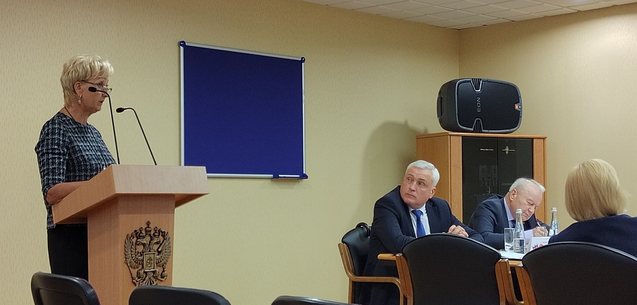
Обмен опытом
Выступления на заседаниях коллегий Архивного управления Ленинградской области
Выступление на заседании Круглого стола в историческом архиве (РГИА) на профессиональной встрече архивистов России и Белоруссии

Slide 27
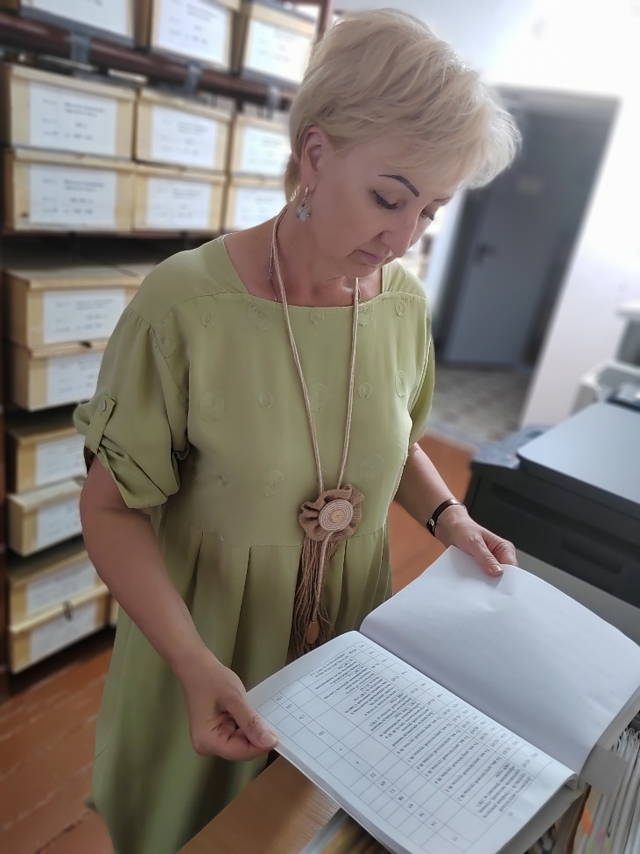
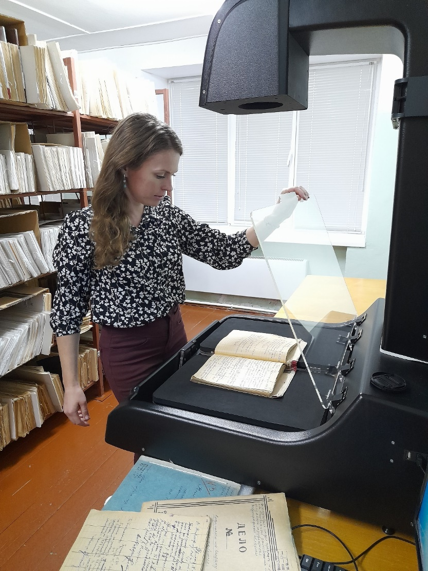
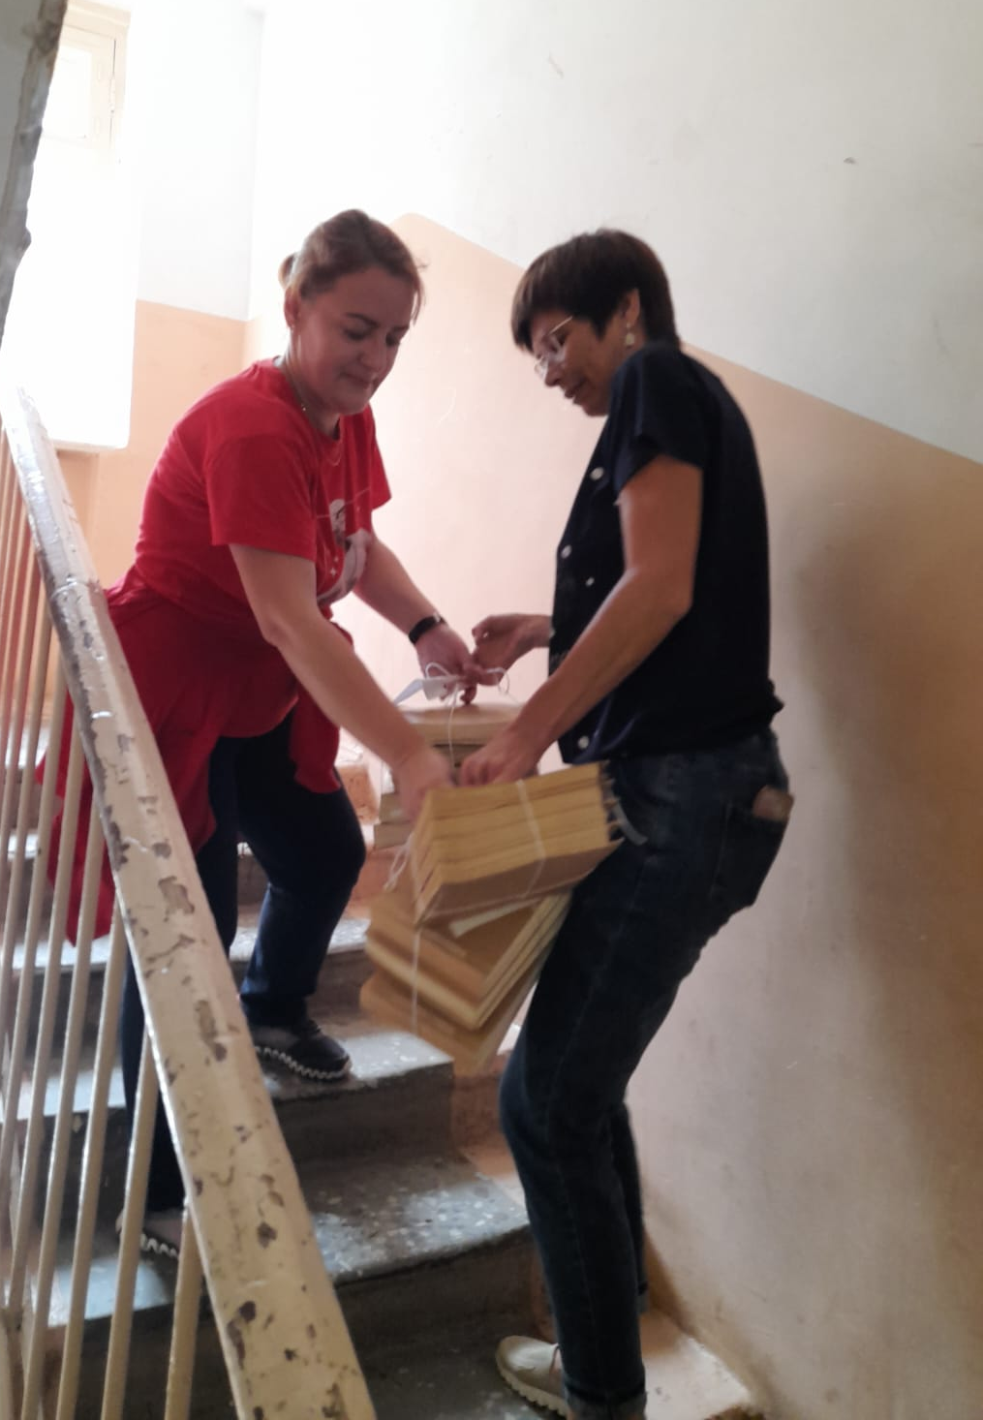
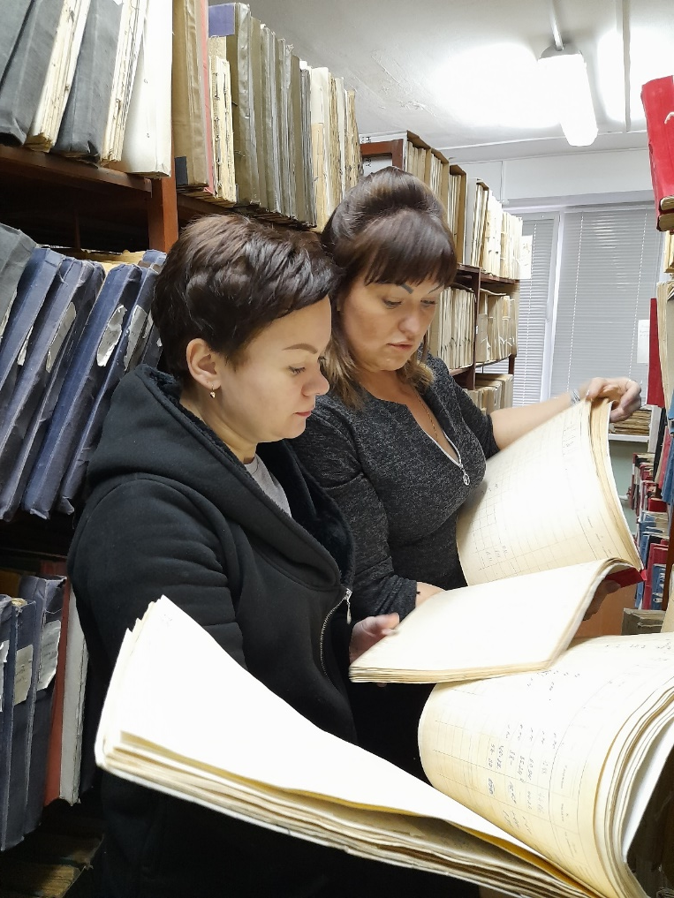
Сотрудники архивного отдела администрации МО Тихвинский муниципальный район Ленинградской области

